Slide 1
Разработка клиентского приложения для информационной системы по анализу конечного качества пользовательского опыта в сетях передачи данных
Университет ИТМО
Факультет программной инженерии и компьютерной техники
Кафедра компьютерных образовательных технологий
Студент: Кирилл Радыгин
Руководитель: Прокопенко Антон

Slide 2
Топ 7 популярных каналов на YouTube
YouTube канал | Количество просмотров за все время
T-Series | 37 580 505 291
WWE | 22 634 397 207
Ryan ToysReview | 21 672 958 638
Netd muzik | 21 015 677 948
SET India | 17 821 170 925
PewDiePie | 17 770 412 138
JustinBieberVEVO | 17 332 388 839
Источник: https://socialblade.com/
Notes:
На 2016 год онлайн видео в России уже имеет большую аудиторию - 47% населения, что составляет 69,3 млн. человек, однако еще остается значительный потенциал для дальнейшего роста. (Данные агентства Initiative)

Slide 3
Определение задачи
Пользовательский опыт – это не что иное, как ощущения человека при взаимодействии с системой. Понятие включает в себя все аспекты конечного взаимодействия пользователя с компанией, услугой или продуктом.
Качество же этого опыта является показателем способности системы удовлетворять пользовательские потребности.
Цель: уметь качество этого опыта оценивать и анализировать.

Slide 4
Схема сбора данных
Видеоплеер
Сопутствующая информация
Событие
Событие
Событие
Выбранное качество
Тип устройства
Тип доступа
Буферизации
Остановки, перемотки
Прерывания
Количество
Количество
Длительность
Длительность
Длительность первой буферизации
Хранилище

Slide 5
Обзор аналогов
 | Google Analytics | Splunk
Возможность выбирать временной промежуток | Да | Да
Возможность наблюдать корреляцию между показателями | Нет | Да
Разнообразность вариантов представления данных | Да | Нет
Гибкость входных данных | Нет | Да
Бесплатно | Нет | Нет

Slide 6
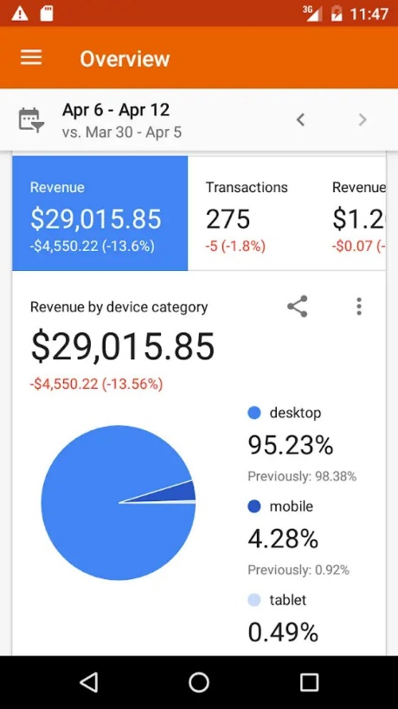
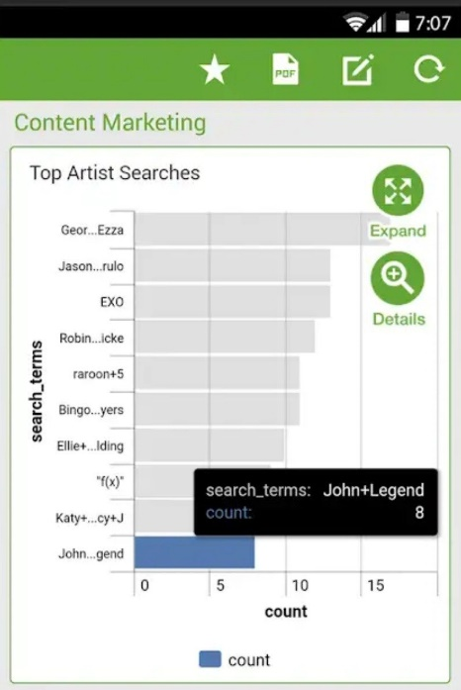
Обзор аналогов
Google Analytics
Splunk

Slide 7



Подход к решению задачи. React Native
«Learn once, write everywhere»
Легкость написания приложений под разные платформы
Возможность моментальных обновлений

Slide 8

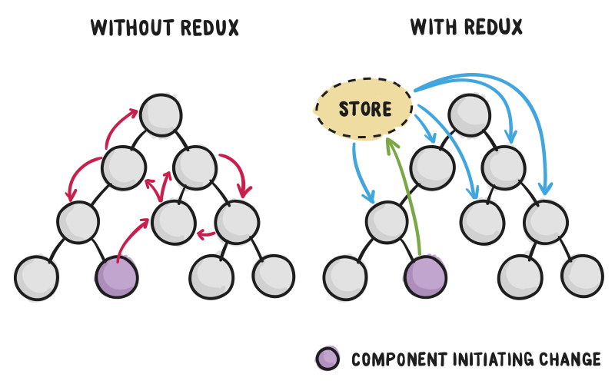
Подход к решению задачи. Redux
Application state managing
Способ организации архитектуры
Межкомпонентное взаимодействие
Как Flux, только в одном хранилище

Slide 9


Подход к решению задачи. Highcharts. Expo
Fast way to build an app
Make your data come alive
Обновление по воздуху
Отсутствие необходимости установки эмуляторов
Встроенный API
Построение графиков любимых видов
Удобный и задокументированный API
Бесплатный

Slide 10
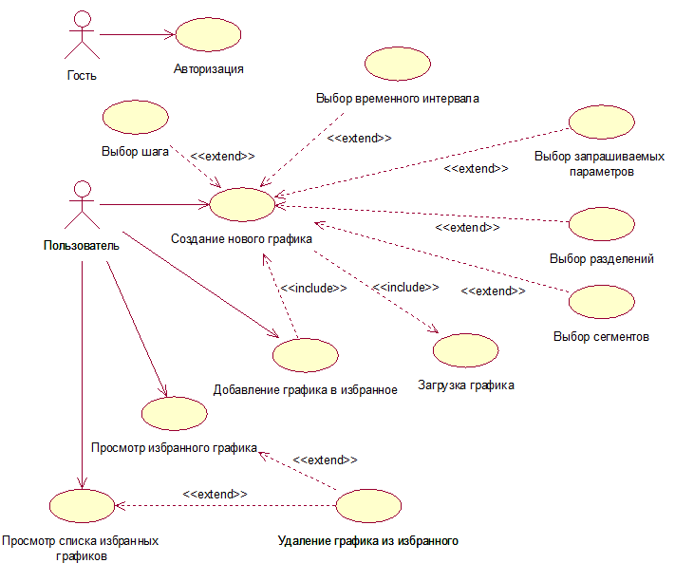
Проектирование
Диаграмма вариантов использования

Slide 11
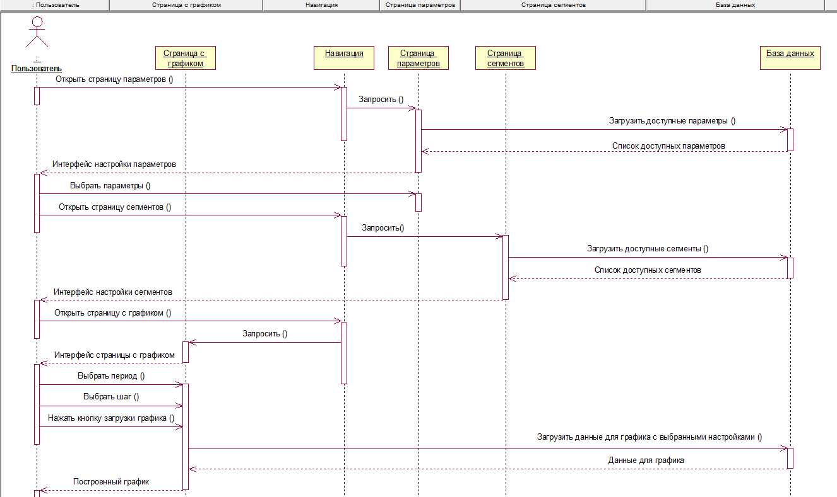
Проектирование
Диаграмма последовательности

Slide 12
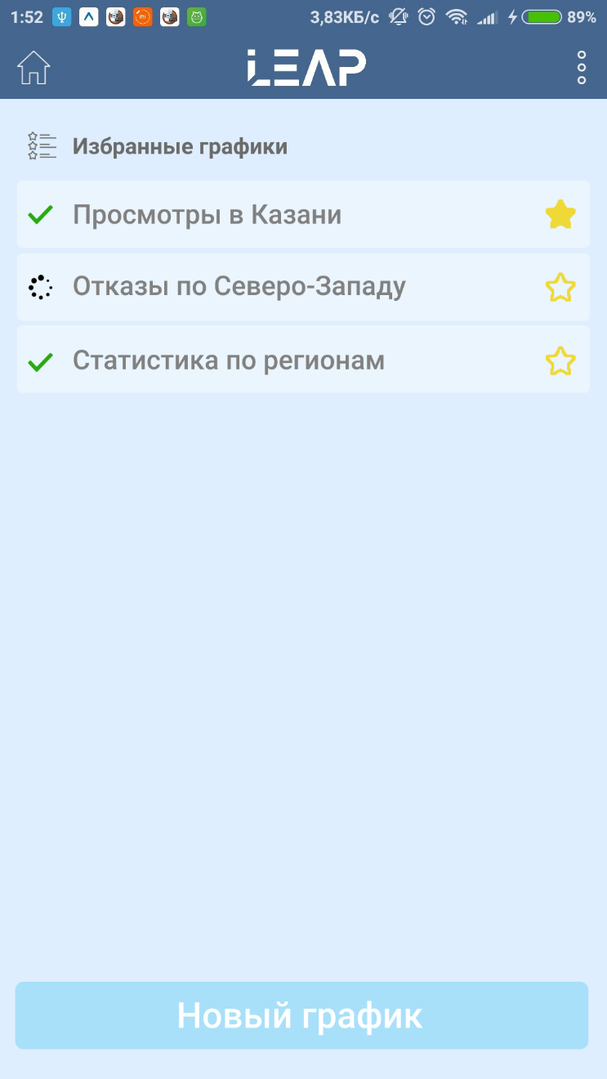
Реализация
Домашний экран
Статус избранных графиков
Навигация по избранным графикам
Управление избранными графиками
Создание нового графика
Панель настроек

Slide 13
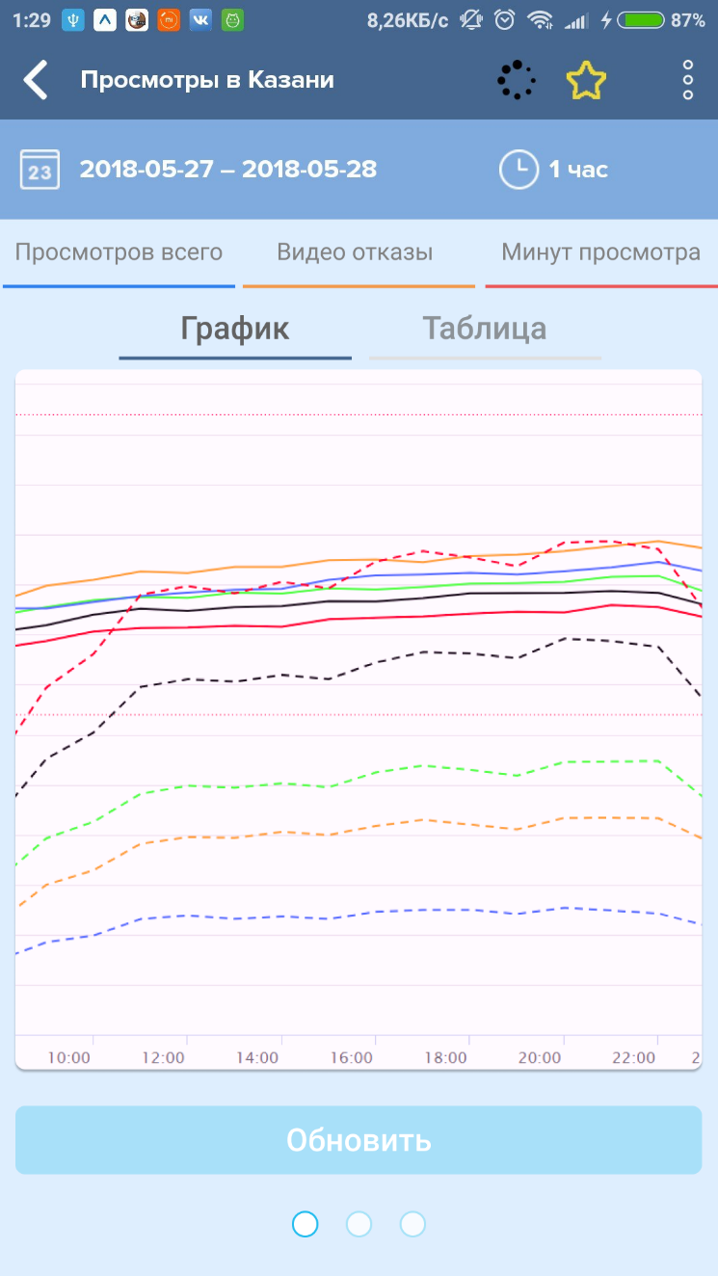
Реализация
Экран с графиком
Статус избранных графиков
Навигация по избранным графикам
Управление избранными графиками
Создание нового графика
Панель настроек

